Slide 1
发达国家“再工业化”的启示

Slide 2
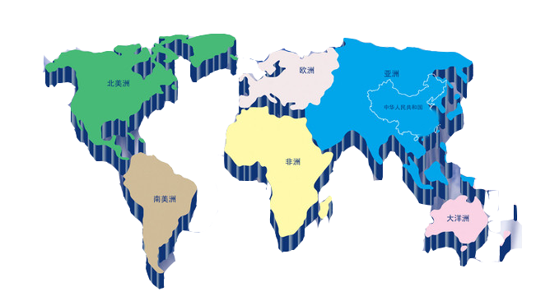
劳动密集型产业
金融危机
资本密集型产业
技术密集型产业
产 业 转 移
再工业化

Slide 3
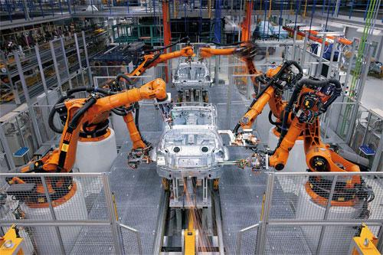
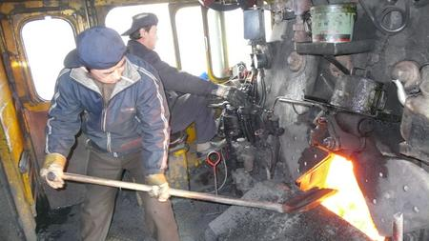
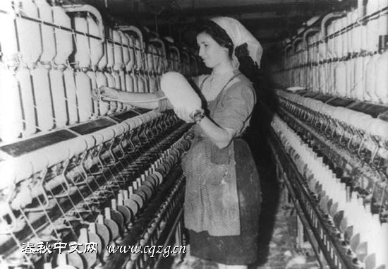
“工业化”的概念
指一个国家的工业特别是制造业在国民生产总值中的比重不断上升，工业就业人口比重不断上升的过程

Slide 4
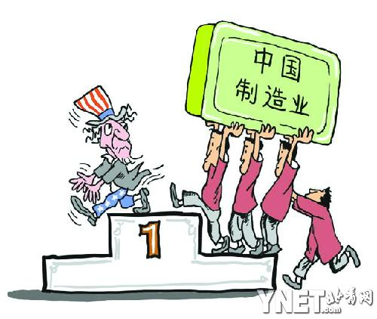
“去工业化”的表现
“去工业化”过程

Slide 5
“去工业化”的表现

Slide 6
“去工业化”的表现
欧盟近280万人因“去工业化”失去工作

Slide 7
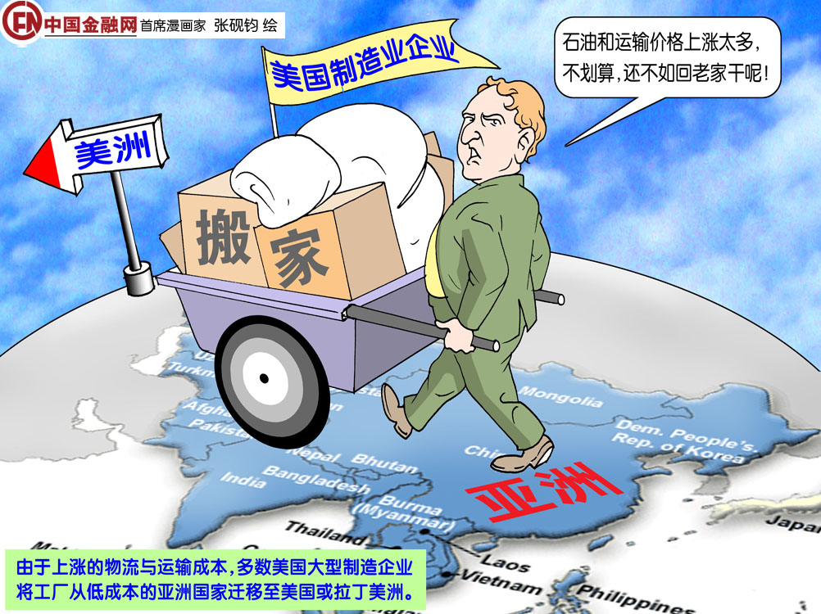
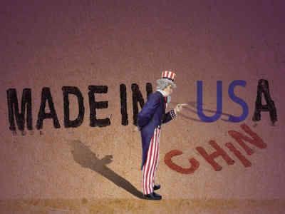
“去工业化”的表现
发达国家“再工业化”战略必然会对全球产业，尤其是制造业活动的空间分布以及各国产业结构产生影响

Slide 8
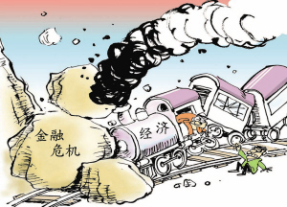
如何理解“再工业化”
更高层次实体经济
再工业化
服务经济
实体经济
工业革命
后工业化
去工业化
工业化

Slide 9
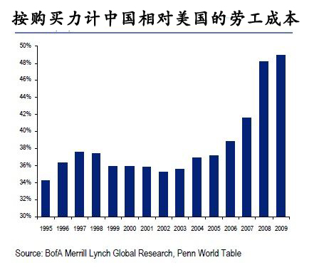
“再工业化”对我国制造业的四大挑战
我国制造业竞争力可能大幅度弱化
4.38%
5.56%
4.37%
中国制造业劳动生产率占美国、日本、德国比例

Slide 10
“再工业化”对我国制造业的四大挑战
发达国家继续成为新一轮产业全球分工体系中的控制者
苹果iphone4s成本分割
种类 | 价格（英镑）
显示屏 | 23
电子机械部件 | 20.6
无线天线 | 18.75
闪存 | 11.98
相机 | 10.98
电路板 | 9.36
动态存取内存 | 5.68
总接头 | 4.49
电池 | 3.68
总计 | 112.89
约合1150元人民币

Slide 11
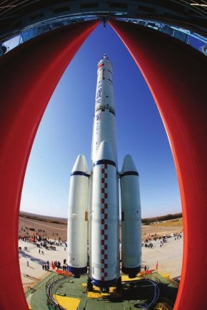
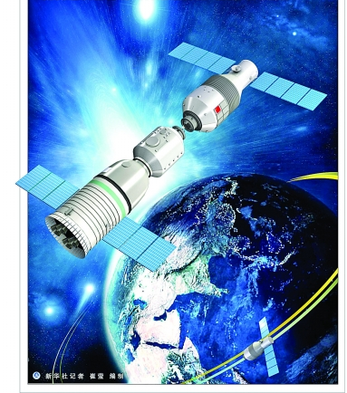
智
纺织品
特种工业机械

